Slide 1
Introducción Circuitos Eléctricos
Por Juan Sebastián Barrera Pulido
Revisado por Ing. Arbey Alexis Páez Roa
2-IV-2015

Slide 2
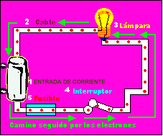
¿Qué es un Circuito Eléctrico?
Grupo de elementos eléctricos conectados de una manera específica que interactúan entre sí para procesar información o energía en forma eléctrica.

Slide 3
Carga Eléctrica (Coulomb [C] )
Unidad fundamental de la energía eléctrica y se postula por definición que es indivisible. Existen dos tipos de carga, una negativa, partícula en la que hay exceso de electrones, y una carga positiva en la que hay mayor número de protones que electrones. En los átomos también existe un elemento neutro el cual se llama neutrón.

Slide 4
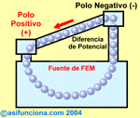
Voltaje, Tensión o Diferencia De Potencial (Volt [V])
Presión que ejerce una fuente de suministro de energía eléctrica o fuerza electromotriz (FEM) sobre las cargas eléctricas o electrones en un circuito eléctrico cerrado, para que se establezca el flujo de una corriente eléctrica. A mayor voltaje o presión que ejerza una fuente de FEM sobre las cargas eléctricas o electrones contenidos en un conductor, mayor será el voltaje o tensión existente en el circuito al que corresponda ese conductor.

Slide 5
Corriente Eléctrica (Ampere [A])
Circulación de cargas o electrones a través de un circuito eléctrico cerrado, que se mueven siempre del polo negativo al polo positivo de la fuente de suministro de fuerza electromotriz (FEM).
La dirección de la corriente se define opuesta a la del movimiento de los electrones

Slide 6
Energía (Joule [J])
Es causada por el movimiento de las cargas eléctricas en el interior de los materiales conductores. Esta energía produce, fundamentalmente, 3 efectos: luminoso, térmico y magnético.
Ejemplo: La transportada por la corriente eléctrica en nuestras casas y que se manifiesta al encender una bombilla.

Slide 7
Otras unidades de Energía
1 [kJ] = 1000 [J]
1 [cal] = 4.1868 [J]
1 [kW∙h] = 3600000 [J]

Slide 8
Potencia (Watt [W])
Velocidad a la que se consume o se suministra la energía.
Energía desarrollada o consumida en una unidad de tiempo.
La potencia de un elemento eléctrico corresponde al producto del voltaje por la corriente:
P = V∙I

Slide 9
Otras unidades de Potencia
1 [J/s] = 1 [W]
1 [hp] = 745.79 [W]
1 [CV] = 735.35 [W]

Slide 10
Toda oposición que encuentra la corriente a su paso por un circuito eléctrico cerrado, atenuando o frenando el libre flujo de circulación de las cargas eléctricas o electrones. Cualquier dispositivo o consumidor conectado a un circuito eléctrico representa en sí una carga, resistencia u obstáculo para la circulación de la corriente eléctrica. Se mide en ohm [Ω].
Es la resistencia eléctrica específica de cada material para oponerse al paso de una corriente eléctrica. Se designa por la letra griega rho minúscula (ρ) y se mide en ohms-metro [Ω•m].
Resistencia Eléctrica:
Resistividad Eléctrica:

Slide 11
Conductancia
Está directamente relacionada con la facilidad que ofrece un material cualquiera al paso de la corriente eléctrica. La conductancia (G) es lo opuesto a la resistencia (R). A mayor conductancia la resistencia disminuye y viceversa, a mayor resistencia, menos conductancia, por lo que ambas son inversamente proporcionales.
Conductividad
Por su parte, es lo opuesto a la resistividad. Mientras mayor sea la conductividad (σ) de un material o elemento cualquiera, más fácilmente fluirá la corriente eléctrica por el circuito. La unidad de medida de la conductividad es el siemens/m [S/m]

Slide 12
¡ Para tener en Cuenta !
Resistencia - Conductancia
Resistividad - Conductividad

Slide 13
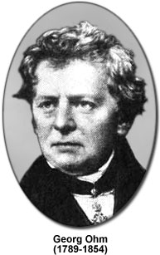
Ley de Ohm

Slide 14
Postulado General de la Ley de Ohm
El flujo de corriente en ampere que circula por un circuito eléctrico cerrado, es directamente proporcional a la tensión o voltaje aplicado, e inversamente proporcional a la resistencia en ohm de la carga que tiene conectada.
$$I=\frac{V}{R}$$

Slide 15
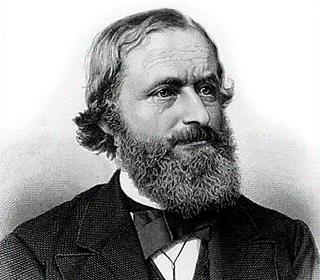
Leyes de Kirchhoff

Slide 16
¿Qué es un nodo?
Punto donde se unen dos o más elementos de un circuito.
¿Qué es una malla?
Es una trayectoria cerrada de circuito que no contenga otras trayectorias cerradas.

Slide 17
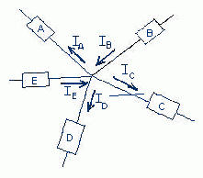
LEY DE CORRIENTES
El total de cargas que entra a un nodo es igual al total de cargas que salen del nodo.
La suma algebraica de las corrientes en un nodo es cero. Se considera positiva una corriente que entra al nodo y negativa una corriente que sale del nodo.
- I_{A} + I_{B} - I_{C} - I_{D} + I_{E} = 0
La suma de corrientes que entran a un nodo es igual a la suma de corrientes que salen del nodo.
I_{B} + I_{E} = I_{A} + I_{C} + I_{D}

Slide 18
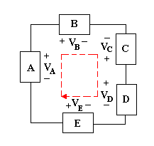
LEY DE VOLTAJES
La suma de voltajes en una trayectoria cerrada o en una malla de un circuito es igual a cero.
La trayectoria en el sentido marcado determina que hay elevación de voltaje ( - a +) en V_{A}, V_{C}, V_{E} y hay caída de voltaje (+ a -) en V_{AB} y V_{D}. Al aplicar la ley de voltajes de Kirchhoff (LVK) nos resulta en la siguiente ecuación:
V_{A}-V_{B} +V_{C}-V_{D}+V_{E} = 0

Slide 19
CIRCUITOS SERIE Los receptores están instalados uno a continuación de otro en la línea eléctrica, de tal forma que la corriente que atraviesa el primero de ellos será la misma que la que atraviesa el último, mientras que el voltaje de la fuente se divide entre los elementos conectados en serie.
CIRCUITOS PARALELO Cada receptor conectado a la fuente de alimentación lo está de forma independiente al resto; cada uno tiene su propia línea, aunque haya parte de esa línea que sea común a todos. El voltaje de los elementos en paralelo es el mismo, mientras que la corriente que sale de la fuente, se divide entre cada uno de los elementos conectados.

Slide 20
Bibliografía
Curso virtual en ingeniería, Universidad Nacional de Colombia, http://www.virtual.unal.edu.co/cursos/ingenieria/2001601/
Así funciona, Curso de aprendizaje virtual “Electrotecnia” http://www.asifunciona.com/electrotecnia/af_circuito/af_circuito_3.htm

